Slide 1
PSMWA - Das Politische System Deutschlands im internationalen Vergleich
Quantitative Texte Lesen

Slide 2
Rückblick

Slide 3
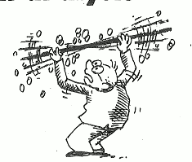
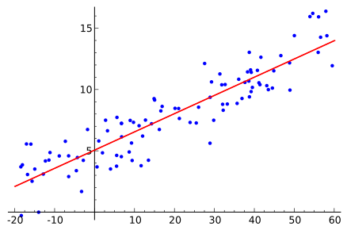
Statistik ist eine Linie Zeichnen

Slide 4
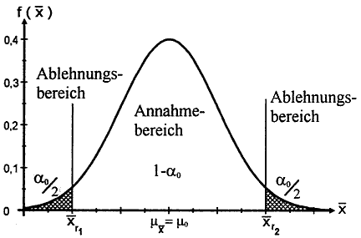
Hypothesentest I
Null- Hypothese: Es gibt keinen Zusammenhang zwischen X und Y
Alternative Hypothese: Es gibt einen Zusammenhang zwischen X und Y

Slide 5
Fragen an den Artikel
Quantitative Artikel richtig lesen

Slide 6
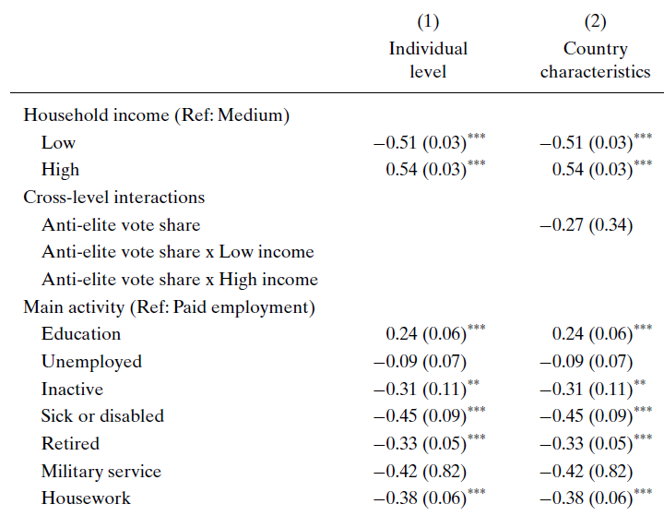
Beispiel:
Effekt von Einkommen und Anti-Eliten Politik auf Interne Politische Selbstwirksamkeit
Notes:
Marx, Paul, and Christoph Nguyen. "Anti‐elite parties and political inequality: How challenges to the political mainstream reduce income gaps in internal efficacy." European Journal of Political Research (2018).

Slide 7
Abhängige und Unabhängige Variablen? Wie werden diese gemessen?
Definition und Operationalisierung
Wie werden die Schlüsselkonzepte definiert?
Wie werden die Schlüsselkonzepte operationalisiert?
Entsprechen sich Definition und Operationalisierung?
Welche Werte kann die Variable annehmen?
Nummerisch – welche Grenzwerte?
Binär oder kategorisch?

Slide 8
Abhängige Variable : Politische Selbstwirksamkeit
Our dependent variable is respondents’ internal efficacy. It is constructed as an additive index based on three items capturing respondents’ confidence in their ability to understand and participate in politics (Cronbach α= 0.84, see appendix for question wording and construction).
The index ranges between 0 and 10, where higher values indicate a greater sense of internal efficacy.
3 Survey Fragen
How confident are you in your own ability to participate in politics?
How easy do you personally find it to take part in politics?
How able do you think you are to take an active role in a group involved with political issues?
Addiert und Skaliert 0-10 (hoch = mehr)

Slide 9
Unabhängige Variable : Einkommen
The explanatory variable is respondents’ household after-tax income. The ESS places all respondents into country-specific income deciles, which we recoded into low
(deciles 1-3), middle (4-7), and high income (8-10).
Einkommensverteilung
Dezile (10% Schritte)
Vereinfacht – Kategorische Variable

Slide 10
Unabhängige Variable : Anti-Eliten Politik
To capture the intensity of anti-elite discourses in the political system, we rely on the CHES, which asks national experts to rate the “salience of anti-establishment and anti-elite rhetoric” for each party. Salience scores range from 0 (low) to 10 (high). This measure is extremely useful for us, because it allows us to go beyond a dichotomous party family approach (which would produce little variation in contemporary Europe) and to operationalize anti-elite rhetoric as a continuous phenomenon
However, the translation of the party scores into a party-system indicator requires an important analytical choice. On the one hand, we could use the maximum value among parties that gained a seat in the national parliament. This indicator captures the intensity of anti-elite rhetoric. However, by ignoring electoral performance, it does not consider the relative success of anti-elite parties. On the other hand, we could use the vote share of anti-elite parties (which we define as being above 75th percentile in anti-elite salience). This indicator does take into account relative success, but cannot account for variations in intensity and is sensitive to the selection of the cut-off point. This cutoff excludes the Dansk Folkeparti (DF), which is just below the value but usually considered an anti-elite party. However, using a lower cut-off point that includes DF does not change our results (see Appendix Table 10)
.
Kontinuierliche Variable
CHES Expertendaten
Wahlerfolg der Parteien
CHES Anti-Eliten Skala (0-10)
Wahlerfolg / Sitze (0-100%)

Slide 11
Sind die Beziehungen statistisch signifikant? / Gibt es ein Verhältnis zwischen den Variablen?
Einkommen: ja
Anti-Eliten Parteien im Parlament: Nein
Übersetzung?
Wir lehnen die Null-hypothese für Einkommen ab
Wir können die Null-hypothese für Anti-Eliten Parteien nicht ablehnen
Notes:
Oder noch komplizierter: Wenn das „wahre“ Verhältnis zwischen Einkommen und Selbstwirksamkeit 0 wäre (es gibt kein Verhältnis) würden wir ein Verhältnis das mindestens diese Größe hätte in weniger als 0.1 % der Fälle finden

Slide 12
Sind die Beziehungen inhaltlich signifikant? / Wie groß ist der Einfluss ?
Einkommen:
Im Vergleich zu Menschen mit Mittlerem Einkommen, verringert sich die Selbstwirksamkeit um 0.51 bei niedrigem Einkommen
Im Vergleich zu Menschen mit Mittlerem Einkommen, erhöht sich die Selbstwirksamkeit um 0.55 bei hohem Einkommen
Abhängige Variable Skala 0-10
Vergleich: Krank oder Behindert
Anti-Eliten Parteien im Parlament
?

Slide 13
Weite Fragen an den Text / Kritik
Was ist die Datengrundlage / Woher kommen die Daten?
Sind die Daten repräsentativ? / Wie weit kann man die Ergebnisse generalisieren?
Andere Kontrollvariablen / Welche Faktoren könnten das Ergebnis noch beeinflussen?
(Andere Methoden/ Berechnungsverfahren/ Operationalisierungen )

Slide 14
Gemeinsame Übung: Quantitative texte lesen
Siehe Arbeitsblatt – Blackboard

